Slide 1
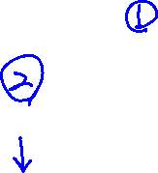
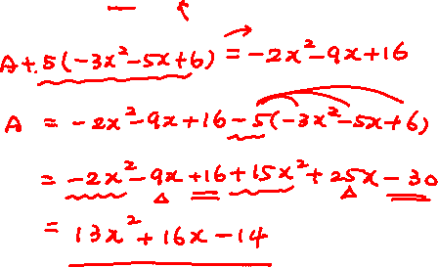

誤看題目
小明算某數學題，題目是：「有兩多項式 A、B，求 A＋3B＝?」，但小明將 3B 誤看成 5B，結果求出的答案是 –2x² – 9x＋16。若 B＝–3x² – 5x + 6，請求出多項式 A 為何?
學生練習
小皓、小明、小翔三人在計算 (ax² + bx + c) – (2x² – 8x + 10) 的結果，小皓算出 5x² + 4x，小明算出 9x² + 3x – 7，小翔算出 3x² + 5x + 2，老師說小皓只算對二次項，小明只算對一次項、小翔只算對常數項，則 a + b + c = ?
解答： 14
Notes:
我們來看這一題，小明算某數學題，題目是 有兩個多項式 A 和 B，求 A + 3B，
但小明將 3B 誤看成 5B，
這是什麼意思呢?
題目的意思就是，其實阿，他在算的是 A + 5B
結果求出的答案是 負 2 x平方 減 9x + 16 (手寫 = -2x^2 – 9x + 16)。
這種看錯題目的問題，很多同學很不熟悉，
其實，不管是怎樣的題目，
解題就是按照條件，
耐心且細心的一步一步的分析、列出式子來。
我們就得到了這個方程式，來繼續看題目，
若 B = -3x2 – 5x + 6，請求出多項式 A 為何?
想要求 A、而他看錯的只有 B 前面的係數，
這個式子中，A 和 B 都是正確的，
題目有給 B，
只要將 B 代入這個式子中，接著小心計算所算出的 A 就會是答案。
所以將 B 代入
就會看到 A + 5(-3x2 – 5x + 6) = -2x2 – 9x + 16，
移項， A = -2x2 – 9x + 16 + 15x2 + 25x – 30 ，
接著小心且細心的做計算，
將括號展開，同類項合併，
就可以得到 A =13x2 + 16x -14 了。
這種題目並不難，重點在於，
一開始看題目時就要能寫下對題目的理解(1)，
然後看到有給 B 要求 A，就是代入後(2) 小心的運算 (3) 就會得到答案了。
學生練習沒有比較難，細心的看題目並分析，就可以分別求出 a、b、c 了

